Slide 1
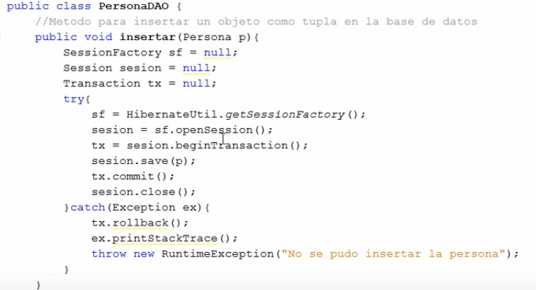
Insertar Dao (nivel objeto)

Slide 2
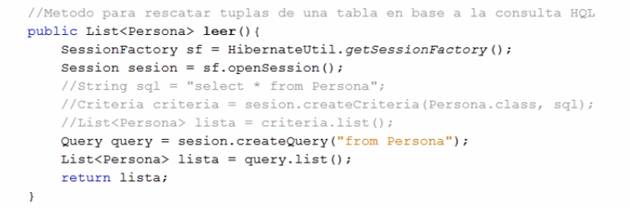
Listar Dao (nivel objeto)

Slide 3
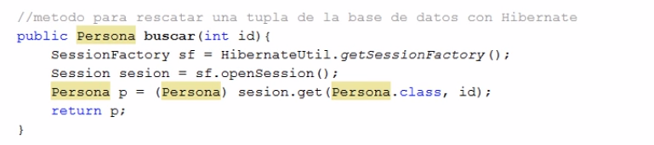
Buscar Dao (nivel objeto)

Slide 4
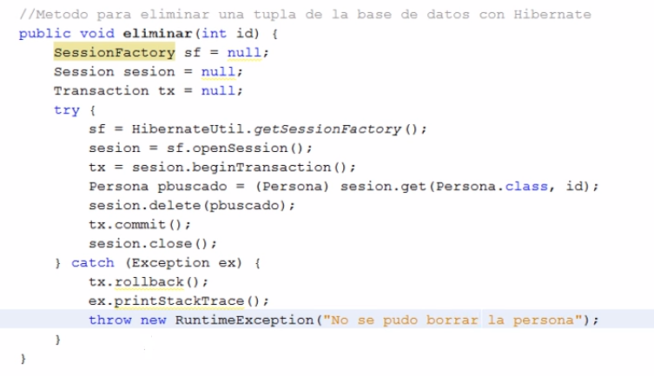
Eliminar Dao (nivel objeto)

Slide 5
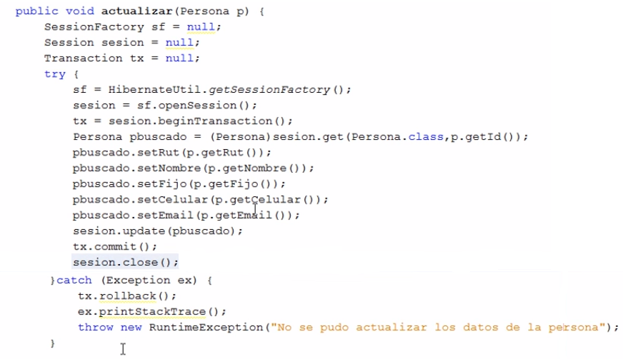
Actualizar Dao (nivel objeto)

